Slide 1

Воспитательная работа в рамках реализации Рабочей программы по предмету «Математика»
Автор: Зотова Т.В.,
учитель математики
ГБОУ СОШ «Оц» с. Богатое

Slide 2
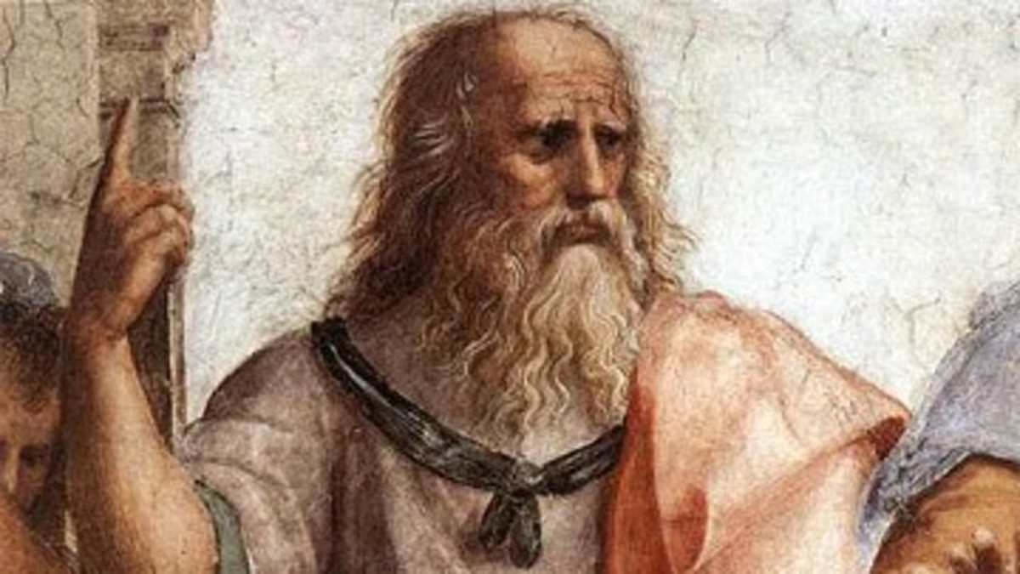
Платон
(настоящее имя — Аристокл) — древнегреческий философ, ученик Сократа и учитель Аристотеля.
«... огромные развивающие возможности математики; ... она пробуждает ум, придает ему гибкость, живость и памятливость...»

Slide 3
Основные воспитательные функции предмета Математика:
Воспитание логической культуры мышления, строгости и стройности в умозаключениях.
Расширение кругозора учащихся и поднятие их культурного уровня посредством содержания математических задач.
Дисциплина.
Формирование самооценки.
Воспитание личностных черт характера.
Формирование уважения к достижениям человеческого гения, убеждённости в важности математических знаний в практической жизни человека, признания радости творческого труда как одной из основных человеческих ценностей.

Slide 4
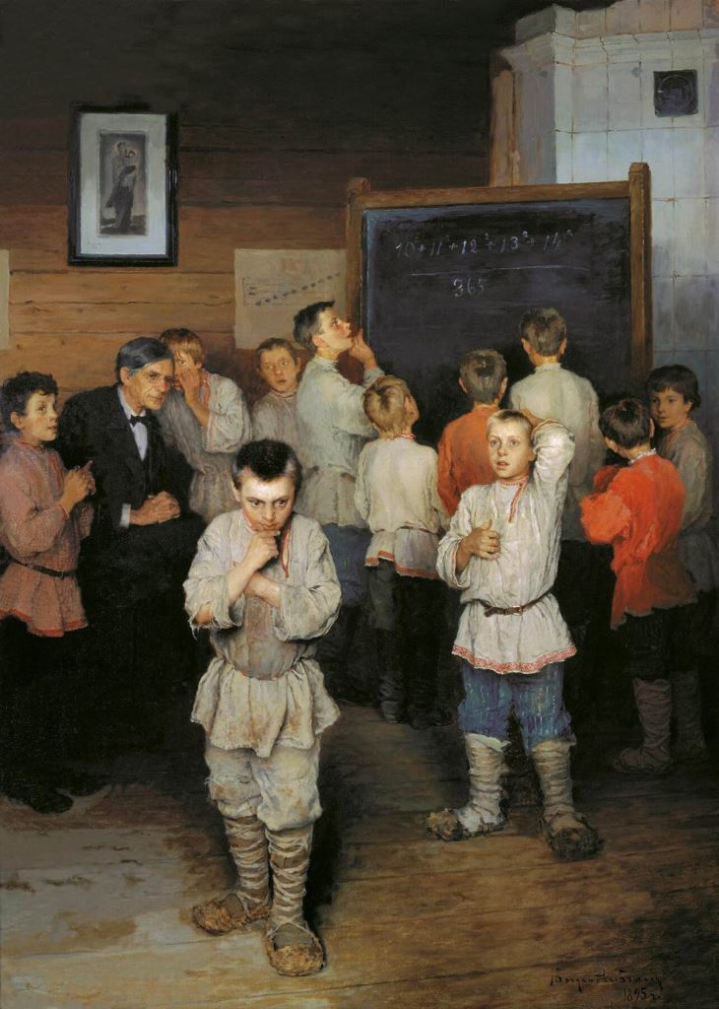
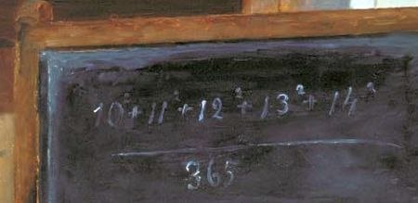
Исторические сведения
Николай Петрович Богданов-Бельский «Устный счет»

Slide 5
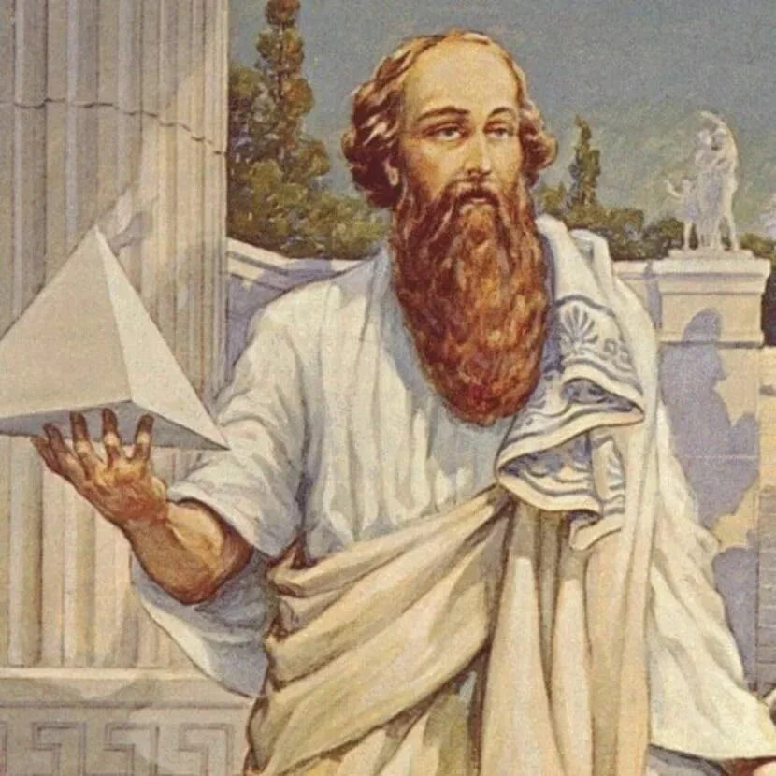
Пифагор (около 570–490 гг. до н. э.) — древнегреческий философ, учёный, религиозно-нравственный реформатор и политик.
Статую красит вид, а человека – деяние его.
Истинное отечество там, где есть благие нравы.
Спеши делать добро лучше настоящим утром, чем наступающим вечером, ибо жизнь скоротечна и время летит.

Slide 6
Использование текстовых задач
Рабочий делает за смену 8 деталей, а его ученик в 2 раза меньше. Сколько деталей сделают они вдвоем за смену?
— Как вы думаете, почему ученик работает медленнее, чем рабочий?

Slide 7
В классе 30 учеников. Сколько граммов хлеба окажется в пищевых отходах после посещения классом столовой, если каждый оставит полкусочка хлеба, а масса всего кусочка 50 г?
- Погублена целая буханка! А сколько их за неделю выбросил класс?

Slide 8
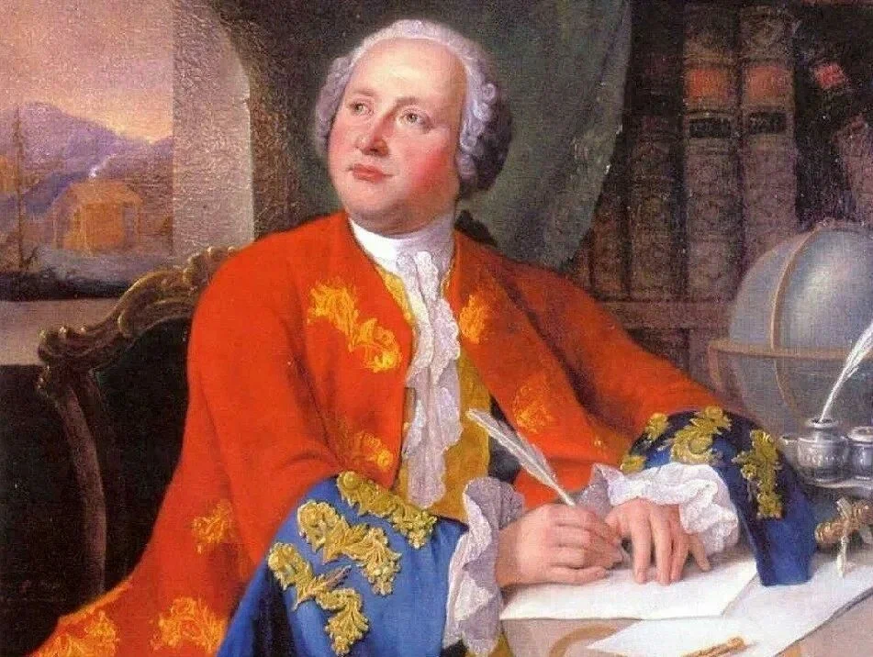
Учеба и труд
Михаил Васильевич Ломоносов
(8(19) ноября 1711, деревня Мишанинская (близ Холмогор) Архангелогородской губернии — первый русский учёный-естествоиспытатель, поэт, филолог, академик Петербургской АН (1745), почётный член Петербургской Академии художеств (1763).

Slide 9
Система работы
Взаимодействие с учениками - педагогическое взаимодействие, которое направлено на развитие личности ребёнка в ходе учебно-воспитательной работы.
Взаимодействие с родителями - психолого-педагогическое просвещение, вовлечение родителей в воспитательный процесс, помощь семье в изучении ребёнка и коррекции семейного воспитания.
Взаимодействие с общественностью -сотрудничество с социальными партнёрами.
Взаимодействие с коллегами - методическая работа по повышению профессионального уровня.
Взаимодействие с администрацией - организация и проведение совместных мероприятий, которые объединяют родителей, педагогов, обучающихся, представителей администрации.
Взаимодействие с учениками, родителями, общественностью, коллегами, администрацией

Slide 10


